Slide 1



RuggerMan
表
使用
しない
LastKick!
側面１
側面2
側面3
裏
側面４

Slide 2
表
4
使用
しない
側面１
側面3
裏
側面４

Slide 3
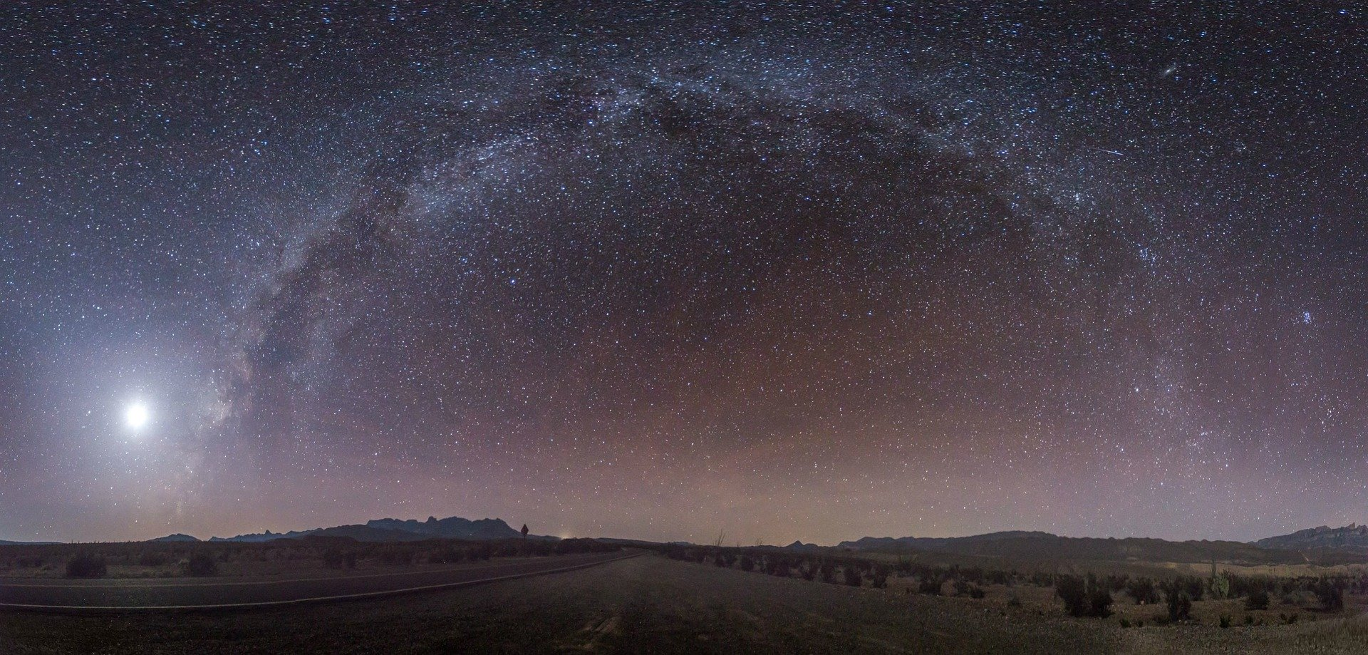
0 1 2 3 4 5 6 7 8 9

Slide 4
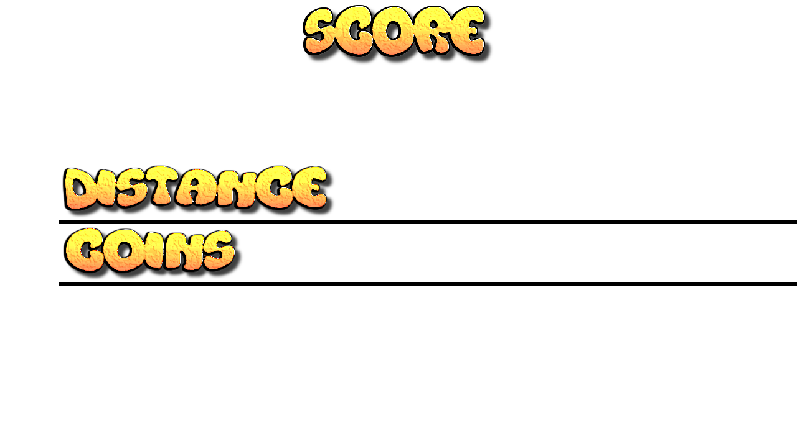



+

Slide 5
Marathon master
初めてのコイン
コイン収集初心者
コイン収集家の新星
コイン収集を極めし者
走り始め
マラソン初心者
マラソンの楽しさ
プロマラソンの新星
プロマラソンを極めし者
フルマラソン完走！
ヒーローの意地
孤高のヒーロー
執拗に集めし者
スニーク使い
ジャストインタラクト
ヒーロー
コインを1枚収集
コインを10枚収集
コインを100枚収集
コインを1000枚収集
1m走る
10m走る
100m走る
1000m走る
10000m走る
42.195km走る
コイン100枚&1000m走る
コイン1000枚&1km走る
20枚のコインを100m毎収集

Slide 6
初めてのコイン | コインを1枚収集 | 障害物との邂逅 | 初めてギミックをこなす
コイン収集初心者 | コインを10枚収集 | 華麗なるかわしかた | ギミックを10回処理
コイン収集家の新星 | コインを100枚収集 | ギミック博士 | ギミックを50回処理
コイン収集を極めし者 | コインを1000枚収集 | 長く魅せる者 | 90秒生存
最初の一歩 | 1m走る | 億万長者 | コインを75枚収集 (300枚以降複数回獲得可能)
走ることの楽しさ | 10m走る | 無限のスタミナ | 150m走る (500m以降複数回獲得可能)
駆けることの楽しさ | 100m走る | 衰えない直感 | ギミックを10回処理 (100回以降複数回獲得可能)
ランナーの新星 | 1000m走る | ヒーローの緩み | レアボイスを聴く
ランナーを極めし者 | 10000m走る | 壁破り | 壁ギミックを処理
フルマラソン完走者 | 42.195km走る | スニーク使い | スニークでギミック処理
ヒーローの意地 | コイン100枚&1000m走る | お金大好き | 20枚のコインを100m毎収集
孤高のヒーロー | コイン1000枚&10km走る | ジャストインタラクト | ギミックの処理を直前に行う

Slide 7
~CONFIG~
ボーナス獲得UIを表示する
ON OFF
非表示でもボーナススコア自体は加算されます
アシストモードを有効にする
ON OFF
アシストモードではQTE関連の入力が自動的に行われます
ランキングは無効になりますが、最初の練習におすすめです。
リセット
ランキングリセットする
音量
戻る

